Slide 1
ISUTC INSTITUTO SUPERIOR DE
TRANSPORTES E COMUNICAÇÕES
PROGRAMAÇÃO I

Slide 2
Tema: Métodos (funções)
Sumário
Conceito,
Importância,
Classificação de métodos em Java,
Estrutura de um método e sua assinatura,
Métodos com parâmetros,
Parâmetros versus argumentos,
Blocos e escopos [visibilidade de variáveis dentro e fora de métodos]

Slide 3
Tema: Métodos (funções)
Objectivos
Conhecer o conceito de métodos/subprogramas;
Identificar melhores locais para os utilizar;
Conhecer os tipos de métodos existentes em java e convenções;
Dominar a estrutura de um método em java;
Construir o seu próprio método;
Identificar onde declarar os diferentes tipos de variáveis;
Diferenciar parâmetros e argumentos

Slide 4
Métodos (funções): definição
Um método representa um bloco de código que permite separar distintas partes dum programa em pequenas e simples porções, que podem ser invocados (chamados), uma ou várias vezes, se sua funcionalidade for necessária em um trecho da própria classe ou em outra classe.
Os principais motivos que levam a utilização de métodos se referem a redução do código de um sistema, à melhoria de modularização do sistema e a facilitação da manutenção do sistema.

Slide 5
Métodos (funções): classificação
Os métodos classificam-se pelo seu grau de importância em:
Organização
Separa/divide operações complexas em blocos de código por forma a garantir maior performance do programa;
Divide uma corrente de instruções de código em pequenas e específicas porções;
bloco1
bloco2
…
blocoN

Slide 6
Métodos (funções): classificação
Os métodos classificam-se pelo seu grau de importância em:
2) Reusabilidade:
Reduz a repetição de código;
Maximiza o uso e aproveitamento do código
Programa1
Programa2
bloco1
bloco1
bloco2
bloco2
bloco3
…
blocoN

Slide 7
Métodos (funções): Estrutura de um método:

Slide 8
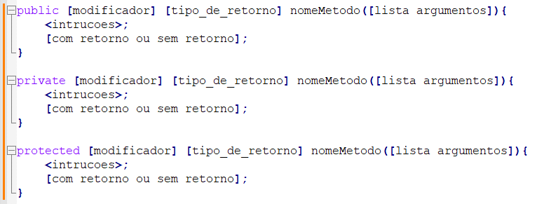
Métodos (funções): Estrutura de um método- acesso
public: o método é visível por qualquer classe. É o qualificador mais aberto no sentido de que qualquer classe pode usar esse método.
private: o método é visível apenas pela própria classe. É o qualificador mais restritivo.
protected: o método é visível pela própria classe, por suas subclasses e pelas classes do mesmo pacote.

Slide 9
Métodos (funções): Estrutura de um método- modificador
static: o método é compartilhado por todos os objetos instanciados a partir da mesma classe. Um método static não pode acessar qualquer variável declarada dentro de uma classe (salvo se a variável estiver declarada também como static,
abstract,
final,
native,
synchronized.

Slide 10
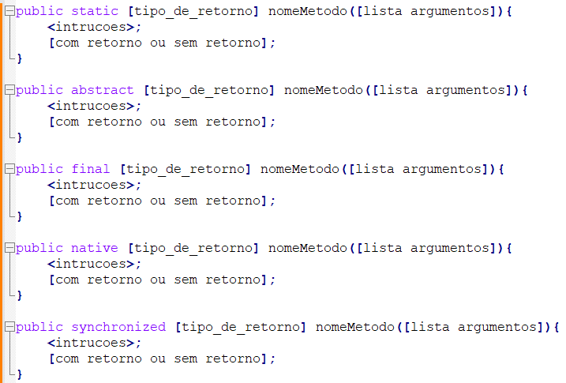

Slide 11
Métodos (funções): Estrutura de um método - tipo de retorno
Tipo de retorno refere-se ao tipo de dado retornado pelo método
void type : método que quando declarado, não devolvem um valor específico.
return type : métodos que quando declarados, devolvem sempre um valor [referente a um determinado tipo de dado em java].
Estes por norma, terminam sempre com um statement return.

Slide 12
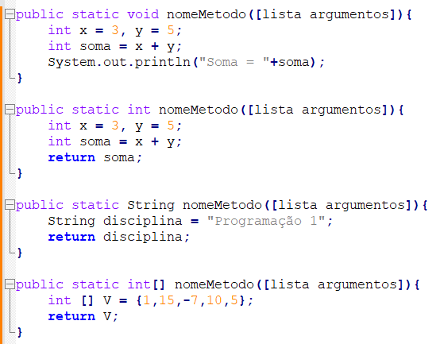

Slide 13
Métodos (funções): Estrutura de um método - nomeMetodo
Nome do método: utilizam as mesmas regras para dar nome uma variável, o que mais deve considerar:
pode ser qualquer palavra ou frase, desde que iniciada por uma letra.
Se o nome for uma frase, não pode conter espaços em branco.
Por padrão, todo nome de método inicia com letra minúscula.
O nome é constituído por verbos: calcular, somar, imprimir
Não pode dar declarar 2 métodos com a mesma estrutura, isto é, mesmo nome, tipo de retorno e parâmetros.

Slide 14
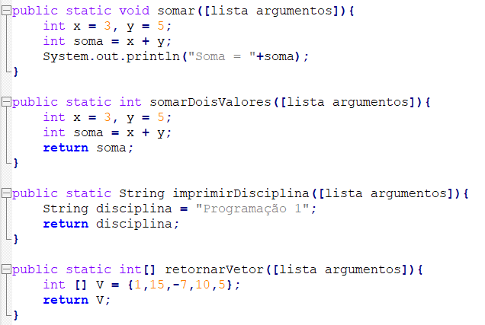

Slide 15
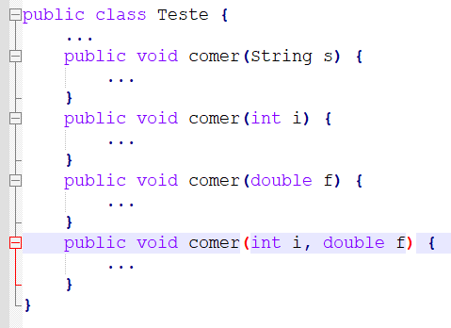
Apesar do mesmo nome de método e mesmo tipo todos tem tipos de parâmetros diferentes.

Slide 16
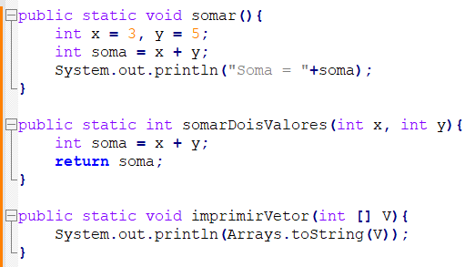
Métodos (funções): Estrutura de um método – Lista de argumentos
A lista de argumentos é a lista de valores que o método vai precisar, obedecendo a sintaxe:
[tipo1][nome1], [tipo2][nome],…, [tipoN][nomeN],

Slide 17
Métodos (funções): Parâmetros Vs Argumentos
Parâmentos, é um conjunto de nomes no formato
[tipo_de_dado] [nome_variável]
parâmetros

Slide 18
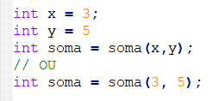
Métodos (funções): Parâmetros Vs Argumentos
Argumentos são variaveis ou valores utilizados no chamamento de um método, com o objectivo de passar valores aos parâmetros definidos no método.
variavel = nome_do_metodo([argumentos]);
argumentos

Slide 19
Métodos (funções): Parâmetros Vs Argumentos
Parâmetros: aparecem na definição de um método, entre parênteses após o nome do método. Estes especificam que informação deverá ser passada ao método no momento da execução. Alguma literatura trata-os por parâmetros formais.
Argumentos: valor que é passado a um método quando é executado e o seu valor é referenciado pelo nome do parâmetro durante a execução do método. Alguma literatura trata-os por parâmetros reais.

Slide 20
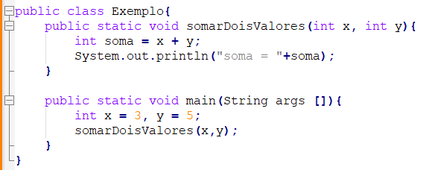
Métodos (funções): exemplo

Slide 21
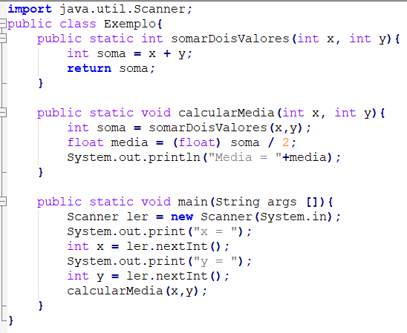
Métodos (funções): exemplo

Slide 22
Métodos (funções): variáveis membros
Existem vários tipos de variáveis:
Variáveis globais em uma classe — são chamadas de campos (atributos).
Variáveis em um método ou bloco de código — são chamadas de variáveis locais.
Variáveis em declarações de métodos — são chamadas de parâmetros.

Slide 23
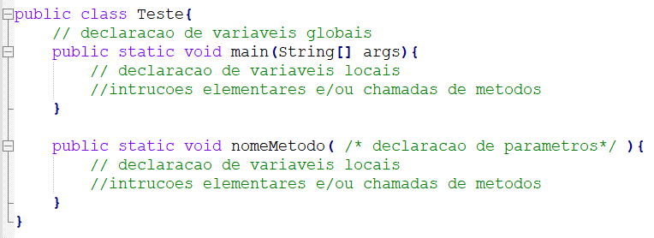

Slide 24
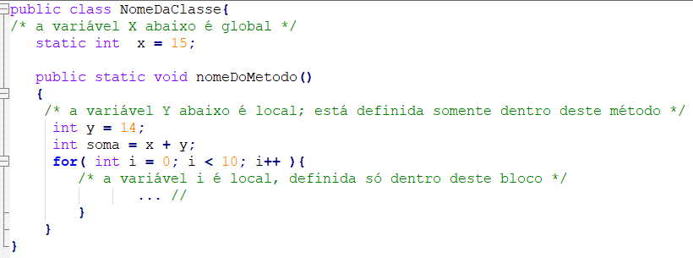

Slide 25
Exemplo:
Escreva um programa, que

Slide 26
Atenção:
Uma variável declarada dentro de um método é considerada local ao método onde ela foi declarada;
A variável local é criada sempre que o método onde ela foi declarada é executado e destruída quando ele termina a sua execução;
É erro tentar aceder ou obter o valor de uma variável fora do método onde esta foi declarada;
É possível declarar variáveis com mesmo nome em métodos diferentes pois ainda que tenham mesmo nome são diferentes e localizados em espaços de memória separados e com visibilidade diferente.

Slide 27
Atenção:
As variáveis globais são compostas por 3 componentes:
Zero ou mais modificadores, como public ou private
O tipo do campo(atributo)
O nome do campo(atributo)

Slide 28
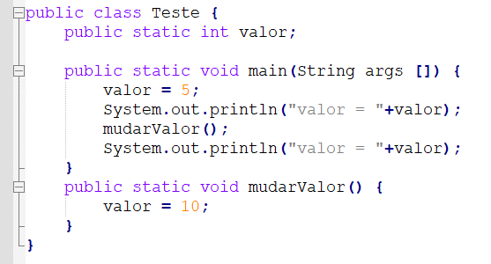
Imprime 5
Imprime 10

Slide 29
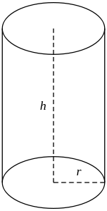
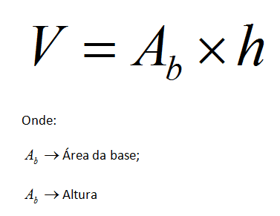
Exemplo:
Elabore um programa que determina o volume de um cilindro, utilizando métodos.

Slide 30
GARANTE O TEU FUTURO
COM UMA FORMAÇÃO SÓLIDA
Prolong. da Av. Kim Il Sung (IFT/TDM) Edifício D1
Maputo, Moçambique
www.facebook.com/isutc
www.transcom.co.mz/isutc

